Slide 1
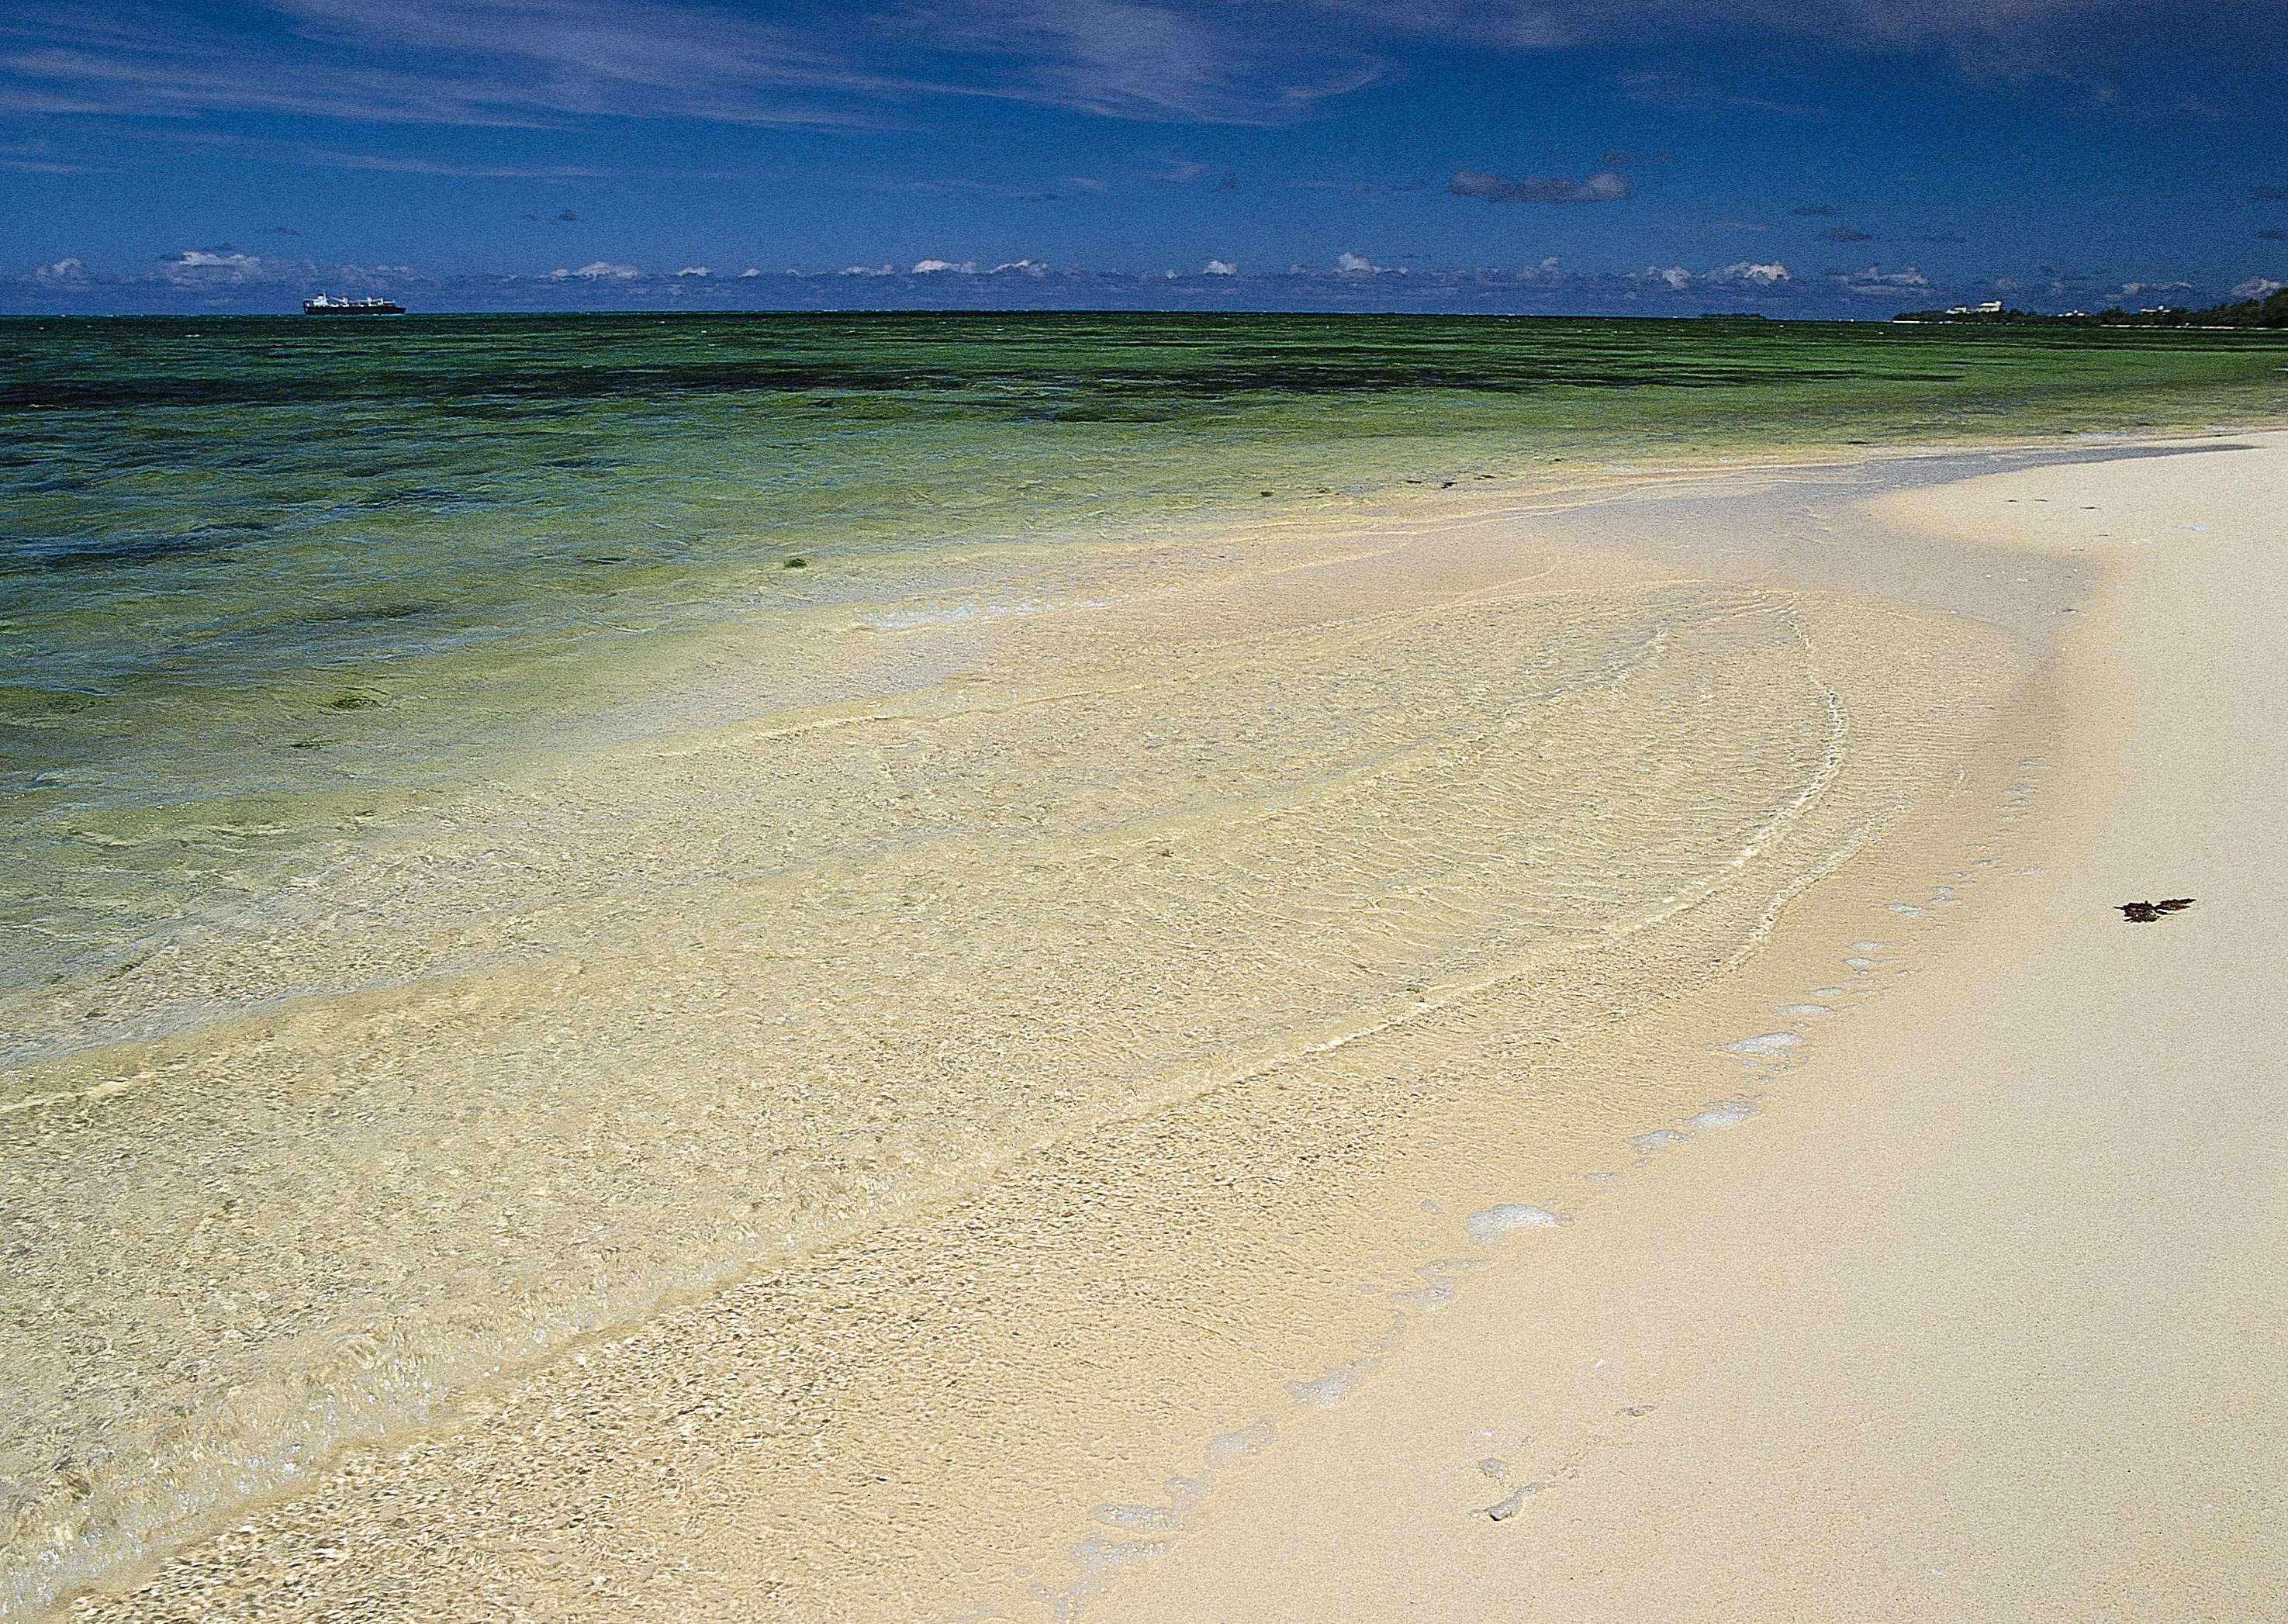
义务教育课程标准实验教科书二年级上册
我们成功了
德化县丁乾小学 颜丽凤

Slide 2
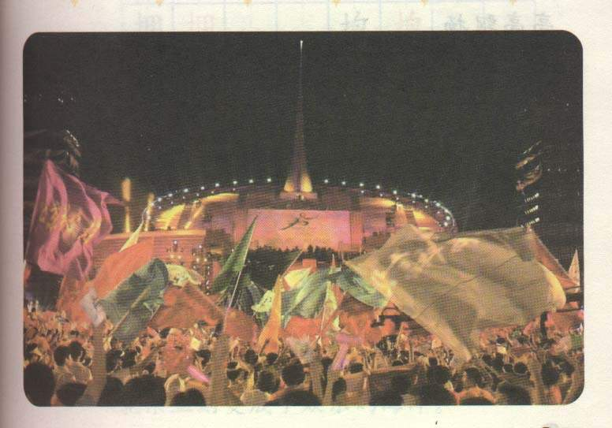

Slide 3

天安门广场聚集了几十万群众。
我会读
中华世纪坛人如海，歌如潮。
北京立刻变成了欢乐的海洋。

